Slide 1

Ресурсный центр поддержки добровольчества (волонтерства) Кваркенского района

Slide 2
Ерманов Булат Манатпайевич - Руководитель муниципального ресурсного центра поддержки добровольчества
Коллектив
Суханова Анастасия Рафиковна - Директор Центральной клубной системы Кваркенского района

Slide 3
Создание центра
Ресурсный центр поддержки добровольчества (волонтерства) Кваркенского района был создан в 2020 году на базе Муниципального автономного учреждения культуры «Централизованная клубная система» Кваркенского района на основании постановления администрации муниципального образования Кваркенский район от 01.09.2020 № 956-п
Деятельность ресурсного центра осуществляется за счет средств муниципальной программы «Реализация молодежной политики на территории Кваркенского района на 2019-2024 годы»

Slide 4
Основные цели и задачи
Популяризация добровольчества (волонтерства) на территории Кваркенского района, повышение добровольческой (волонтерской) социальной активности населения, вовлечение его в общественно-полезную деятельность для участия в решении проблем общества.
Поддержка добровольческих гражданских инициатив и проектов посредством оказания комплекса информационных, консультационных, методических услуг.
Осуществление взаимодействия с организаторами добровольческой (волонтерской) деятельности, координация деятельности добровольцев, добровольческих организаций и отрядов.

Slide 5








Участие волонтеров Кваркенского района во Всероссийских, окружных и региональных мероприятиях 2020-2022 гг.
Всероссийский общественный корпус «Волонтеры Конституции»
Всероссийская акция взаимопомощи «МыВместе»
Форум ПФО «iВолга»
Волонтеры переписи населения
Областной форум «Рифей»
Региональный конкурс «Доброволец Оренбуржья»
Национальная социальная программа «Бабушки и дедушки онлайн»

Slide 6
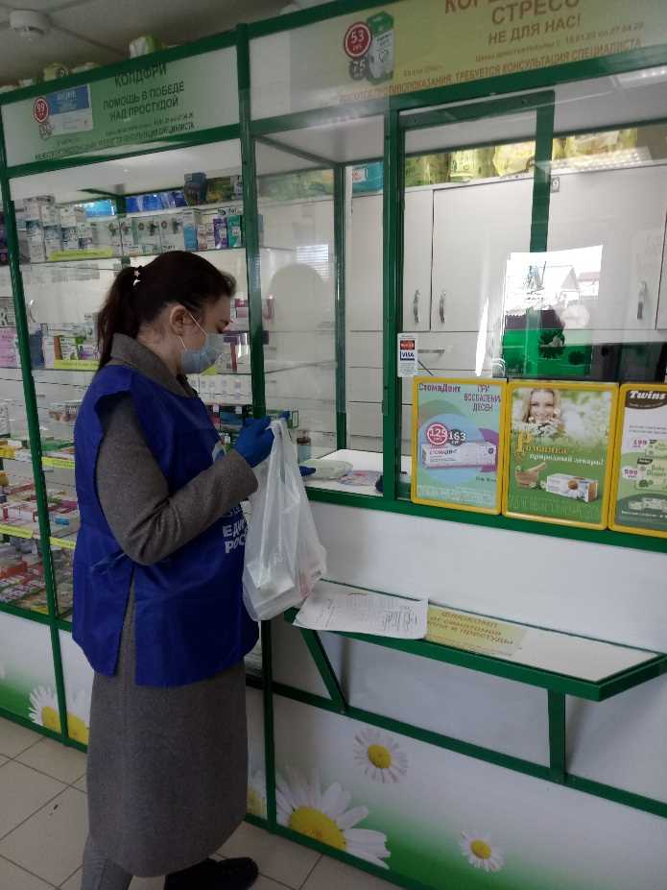
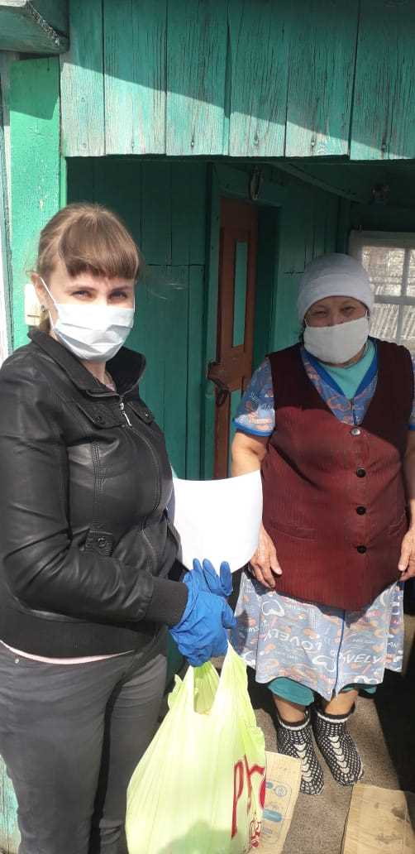
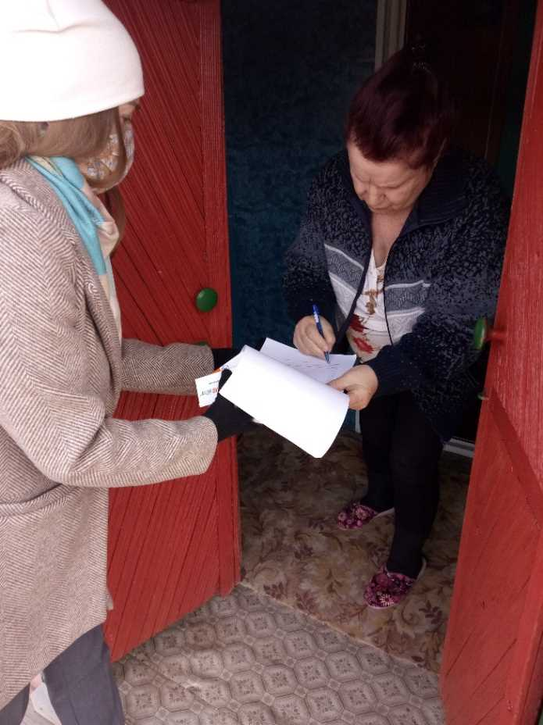
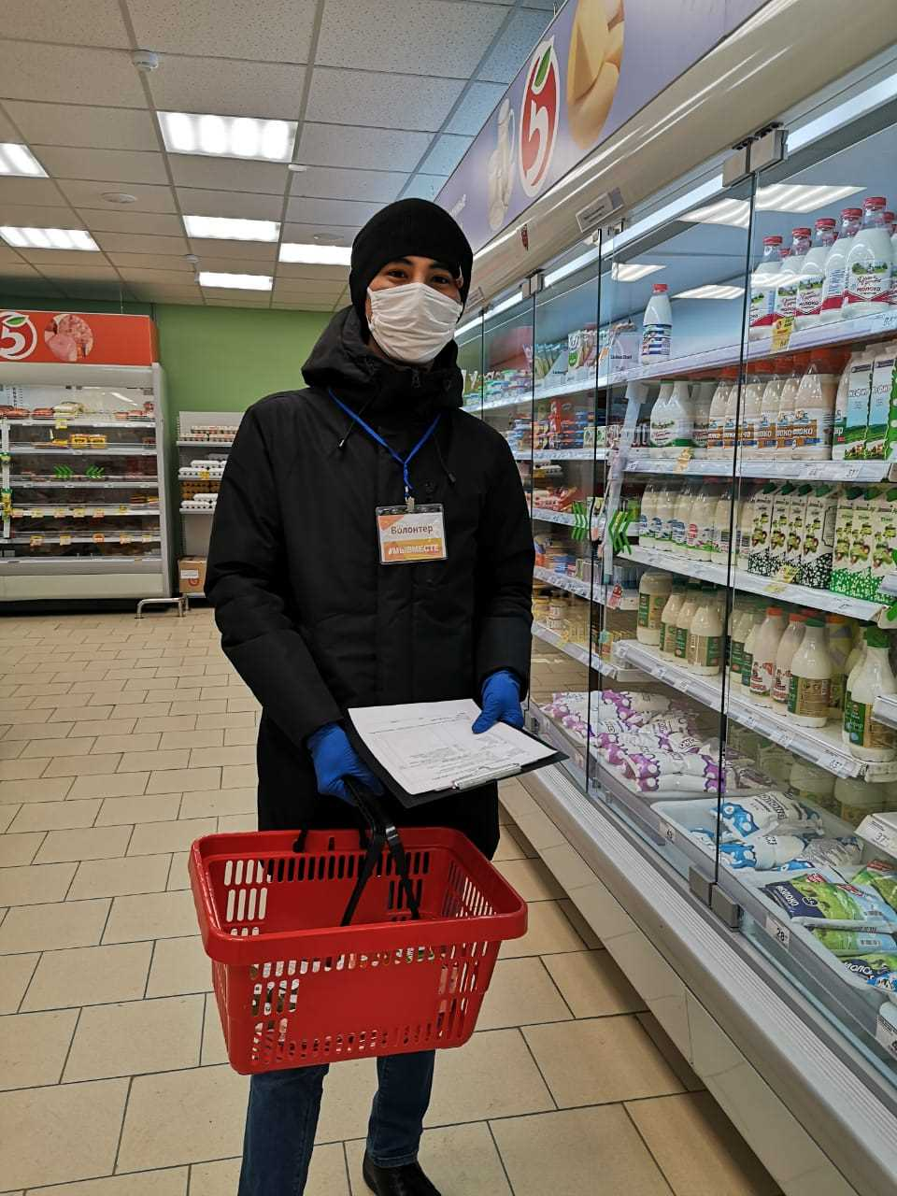
Всероссийская акция взаимопомощи
«МыВместе», 2020-2022 гг.

Slide 7
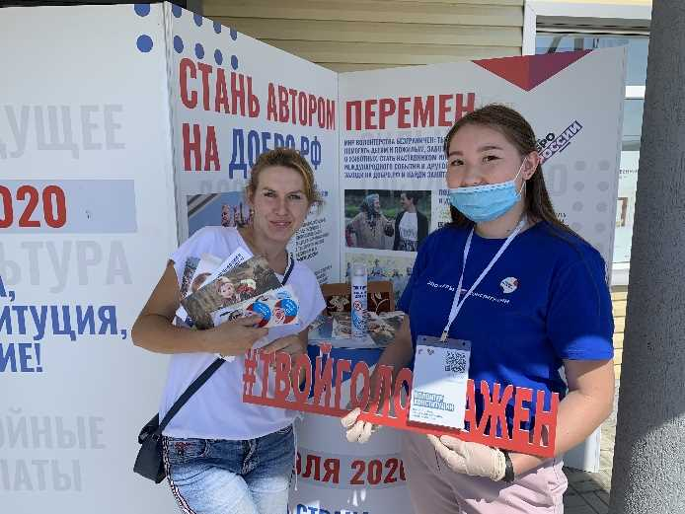
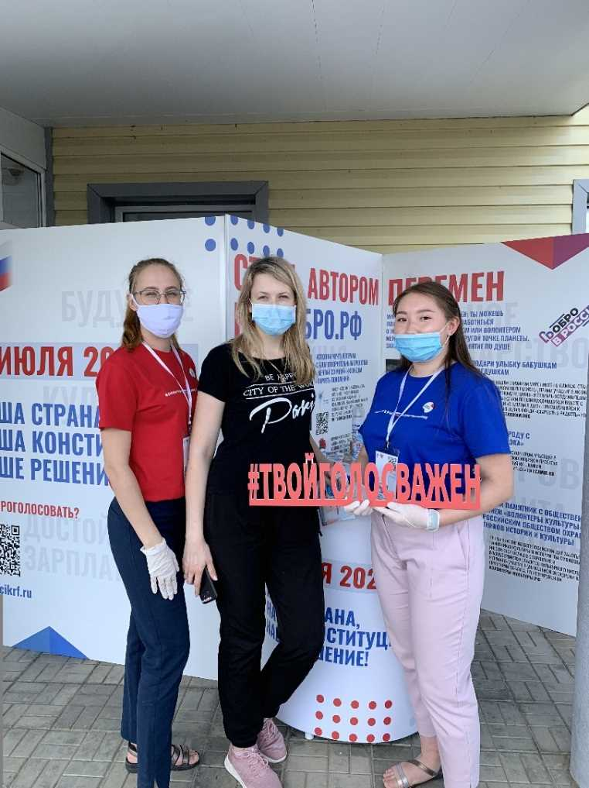
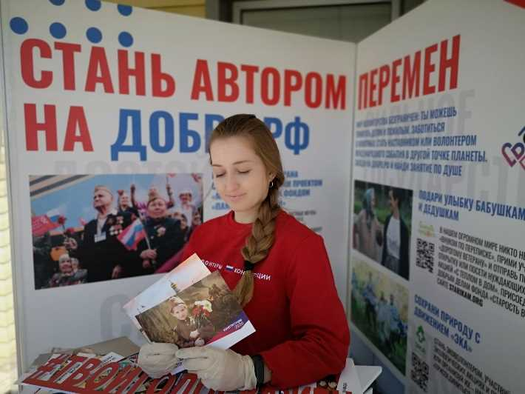
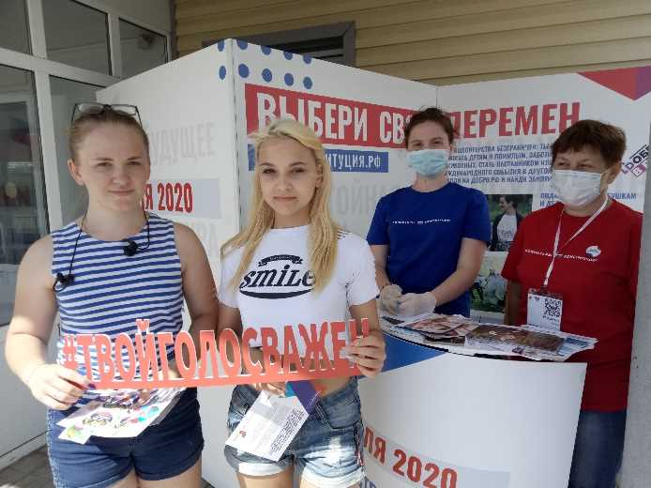
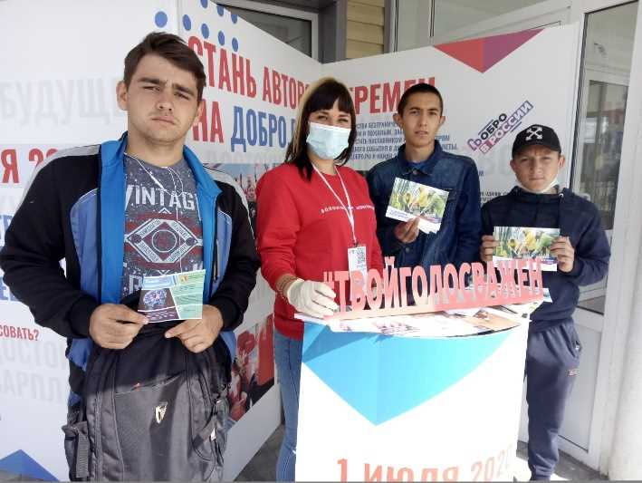
Волонтеры Конституции, 2020 г.

Slide 8
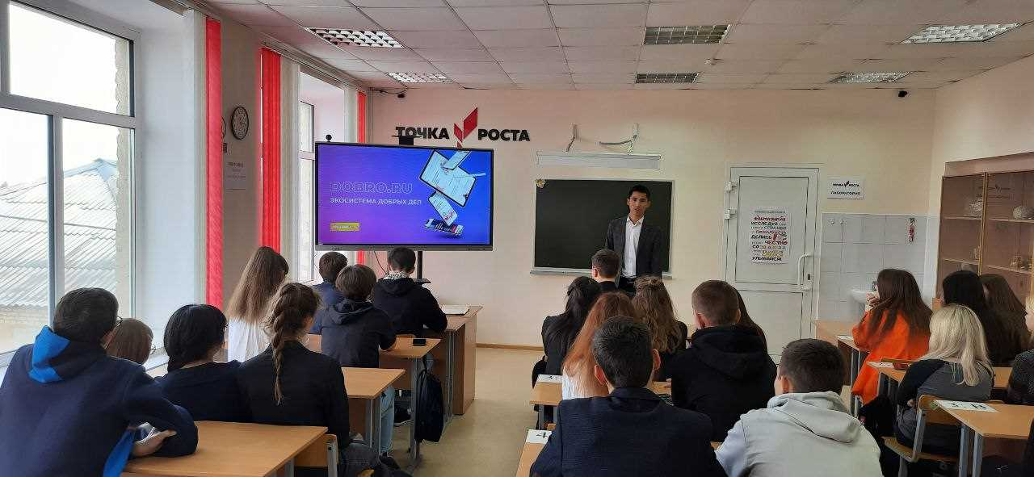
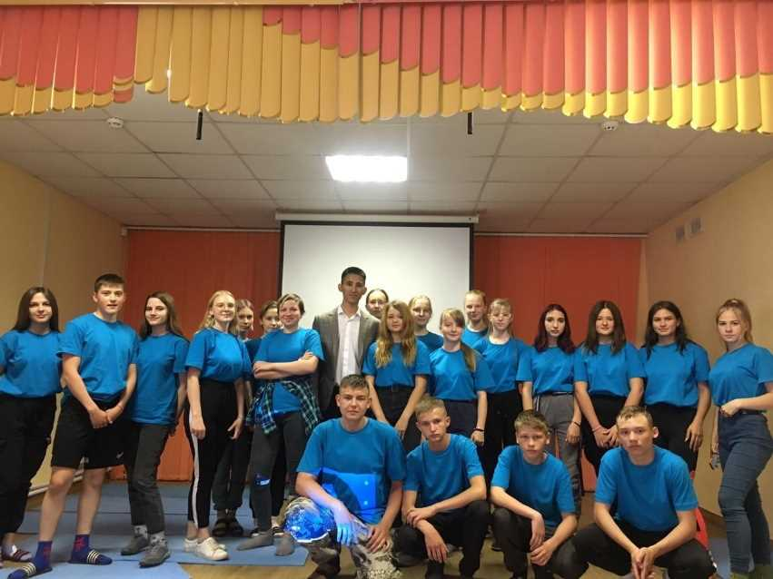
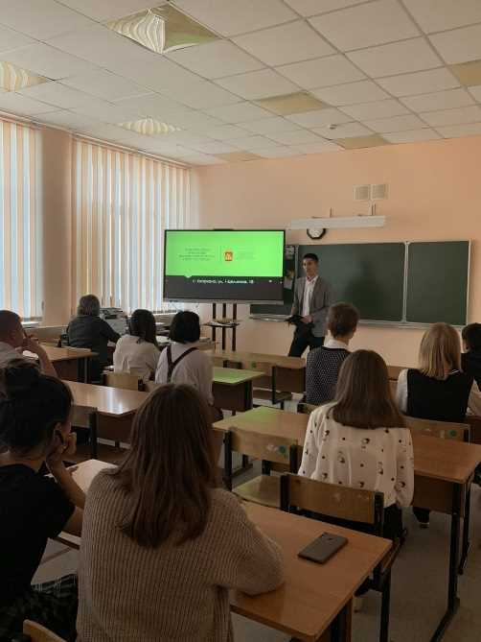
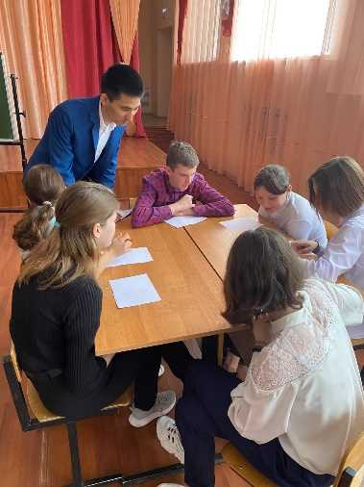
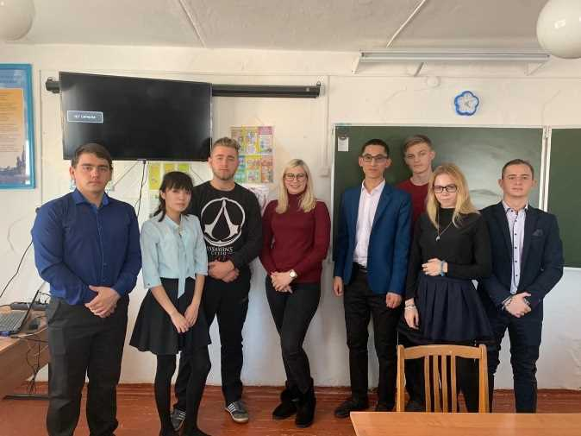
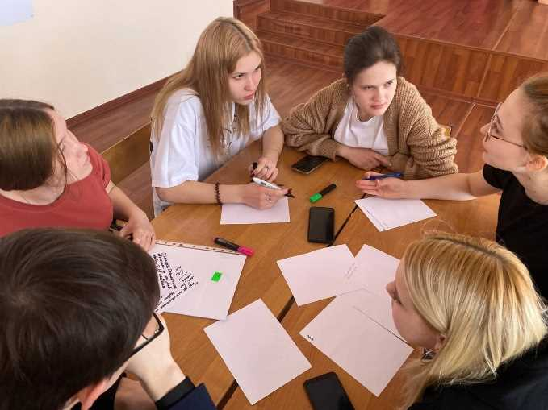
Образовательные мероприятия

Slide 9
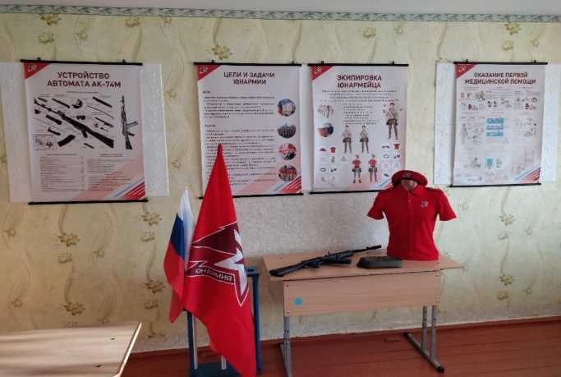
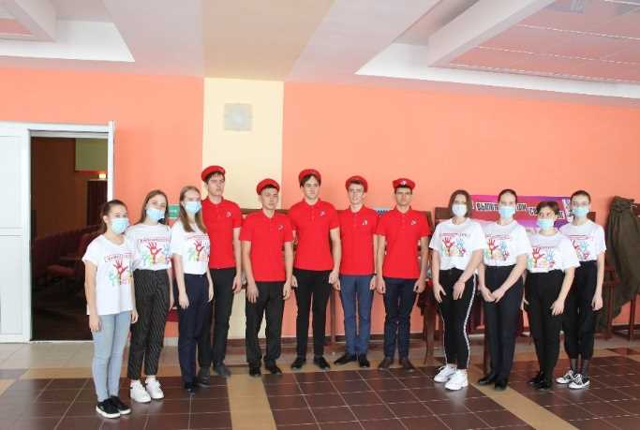
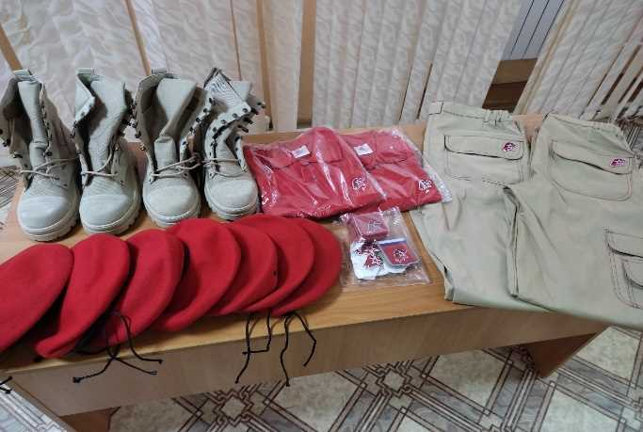
Грантовая деятельность
В 2020 году в рамках областного молодежного образовательного форума «Рифей» был получен грант в размере 50 000 руб. Проект «Юнармейская комната имени Мельничука Юрия Владимировича» был реализован на базе Центра внешкольной работы Кваркенского района.
Итоги проекта:
- 14 волонтеров оказывали помощь в реализации проекта
- юнармейцы приняли участие в 8 мероприятиях
- охват составил 820 человек
- 25 детей, впервые вступили в Юнармейское движение
- 1 комната оформлена в стиле Юнармии

Slide 10
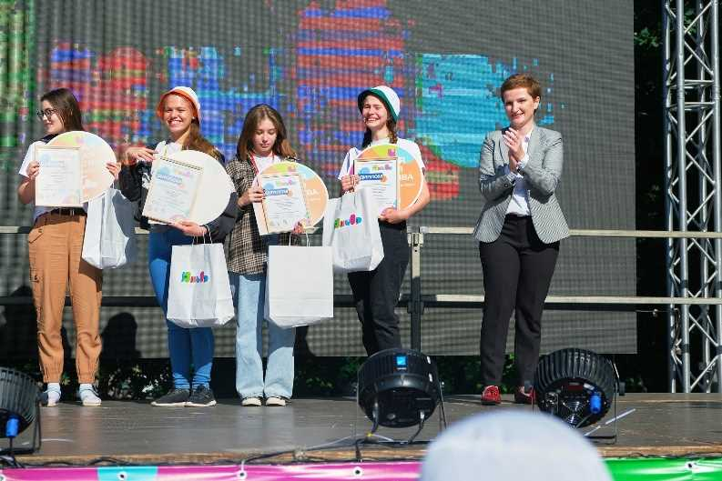
Грантовая деятельность
В 2021 году в рамках открытого добровольческого форума «Юниор» среди лучших детских инициатив от Кваркенского района были отмечены 2 проекта:
Проект «Интернет не во вред» - сертификат на сумму 6 000 руб.
Проект «Создание Экобригад как способ управления экологической обстановкой» - сертификат на сумму 7 000 руб.

Slide 11
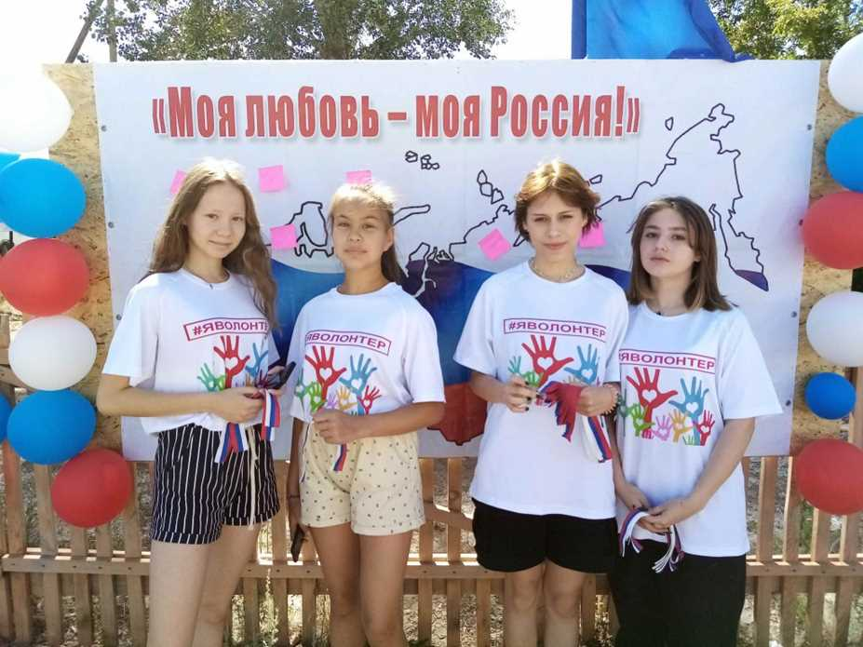
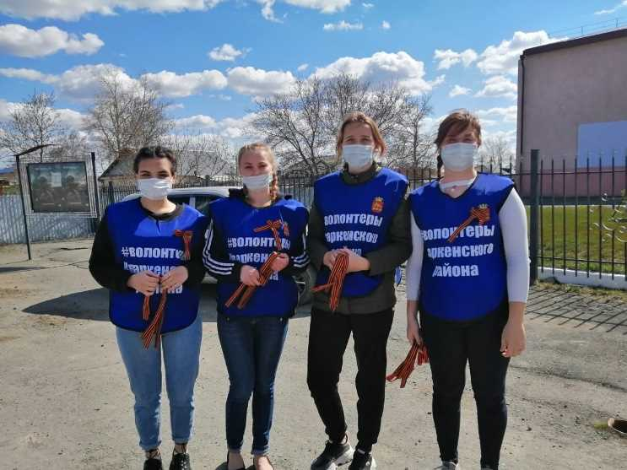
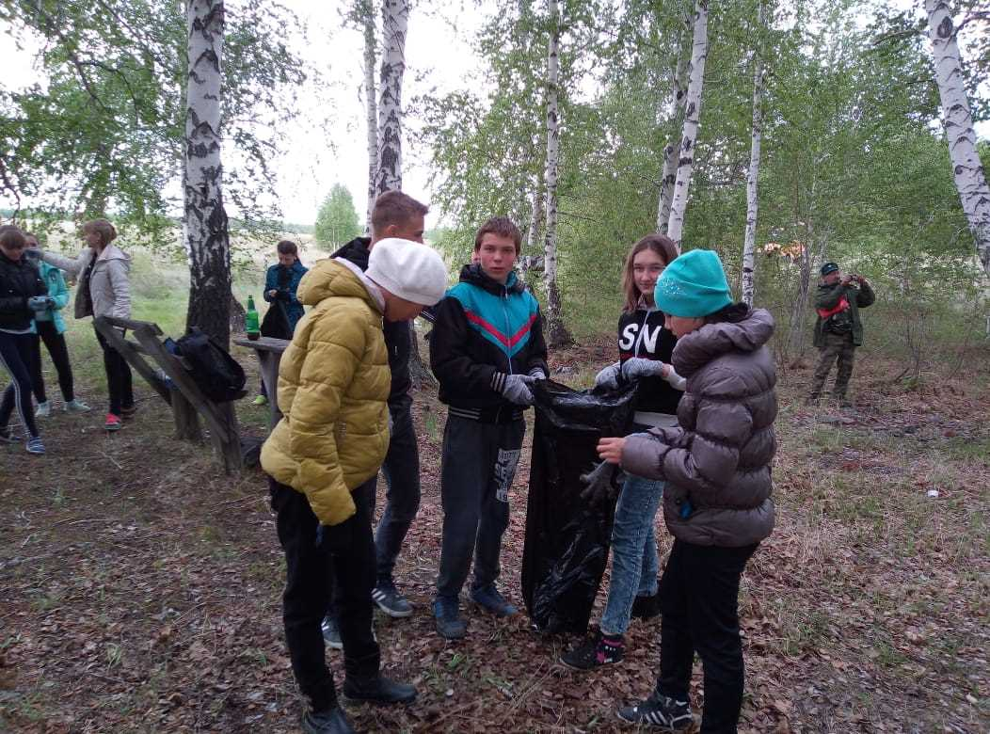
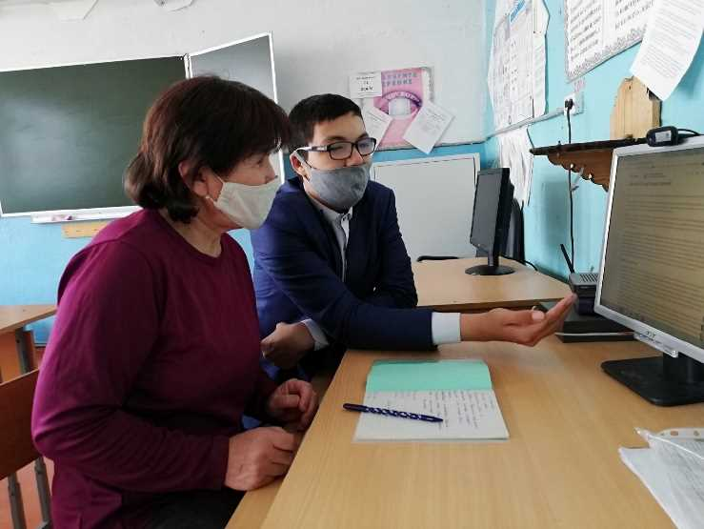
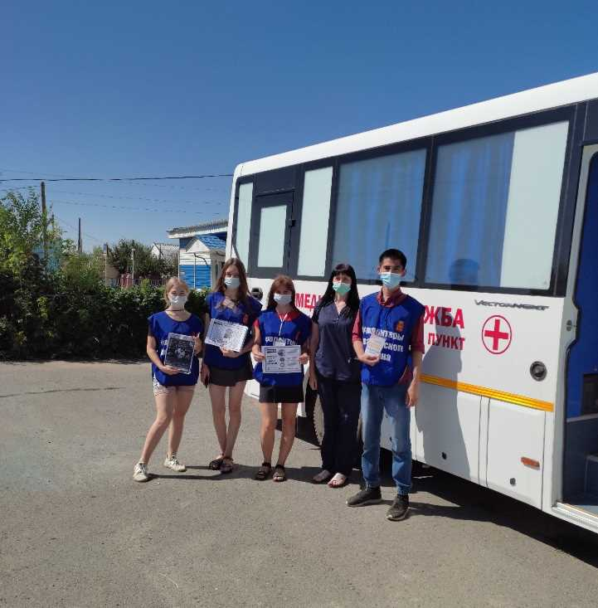
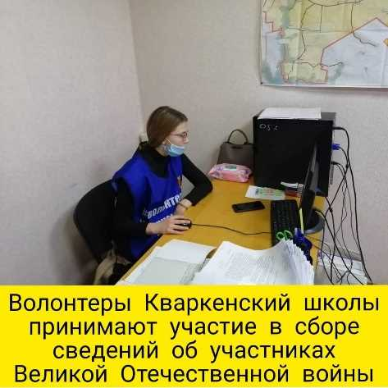
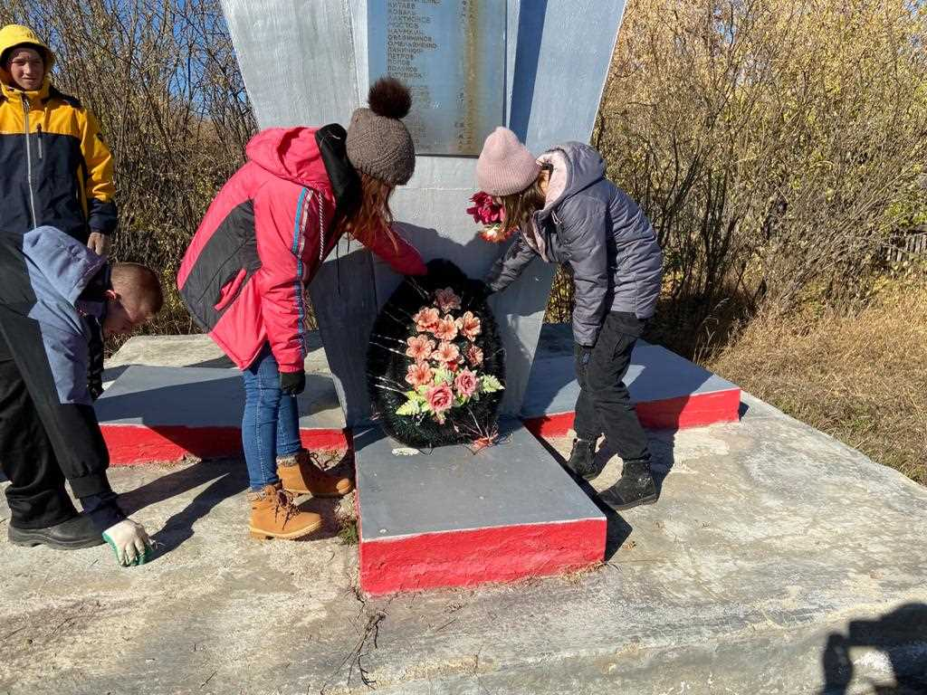
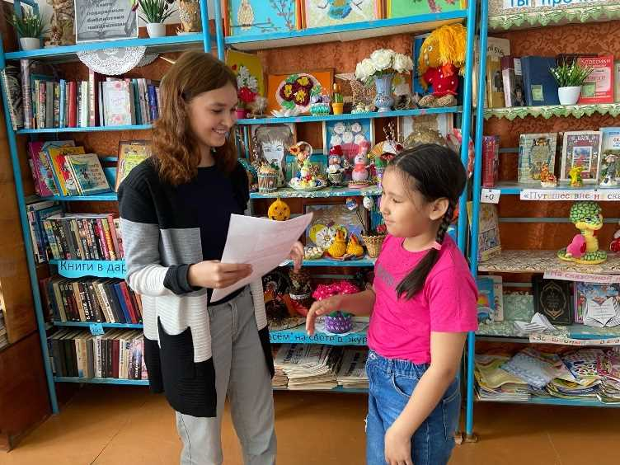
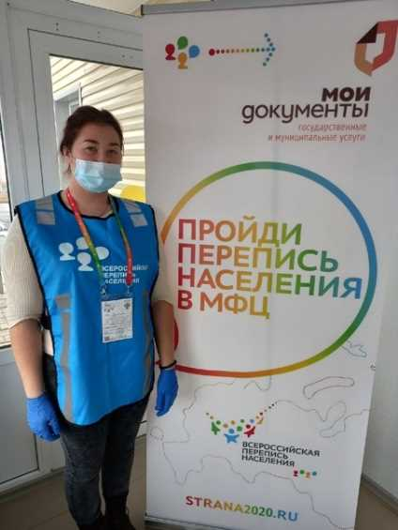
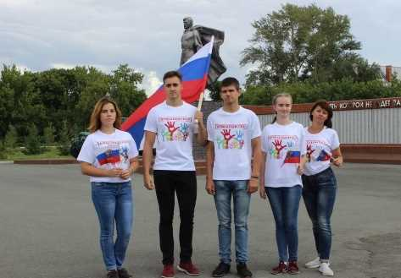
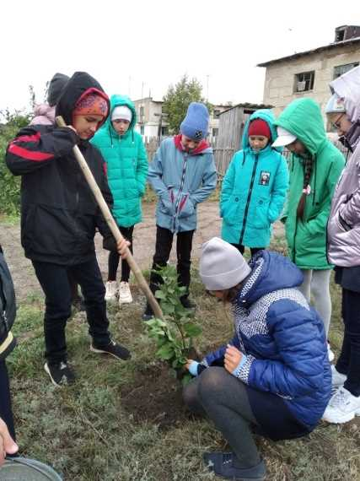

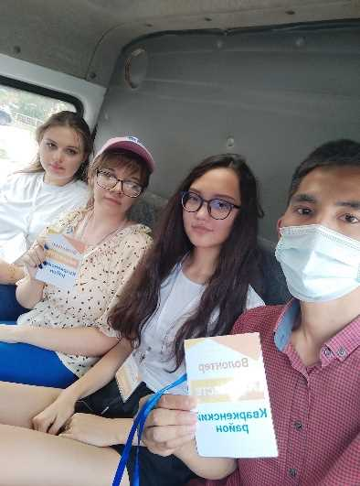
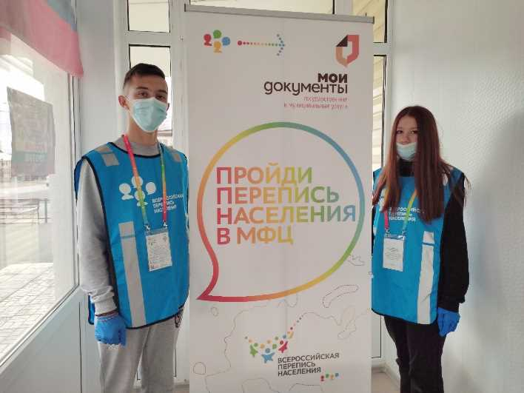
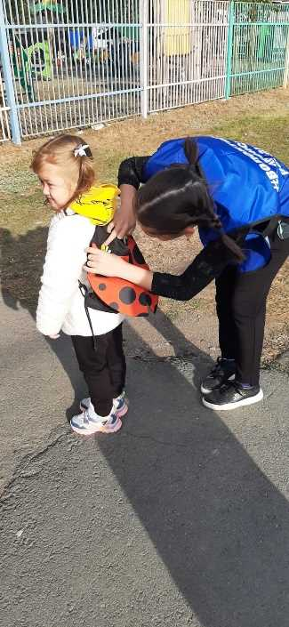
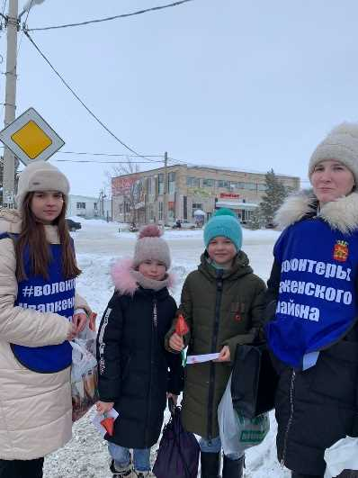
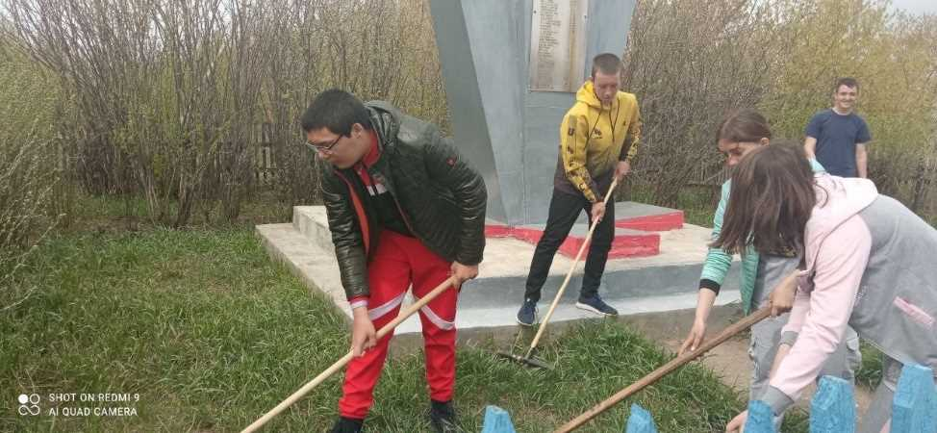

Slide 12
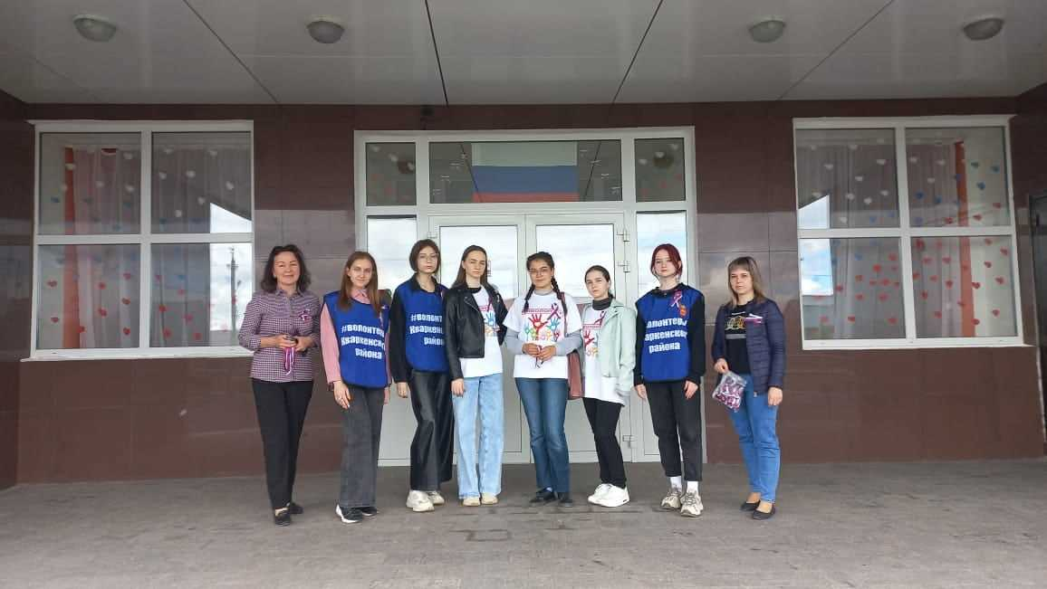
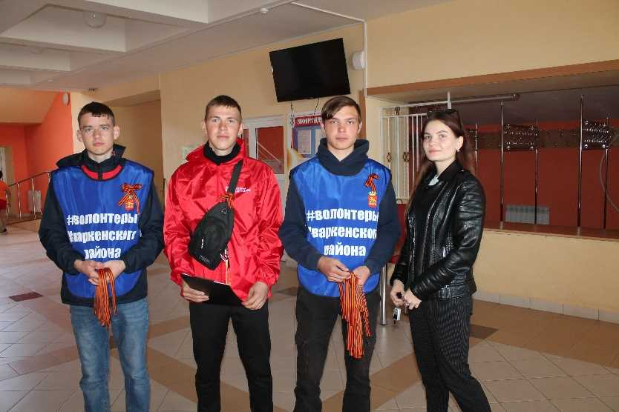
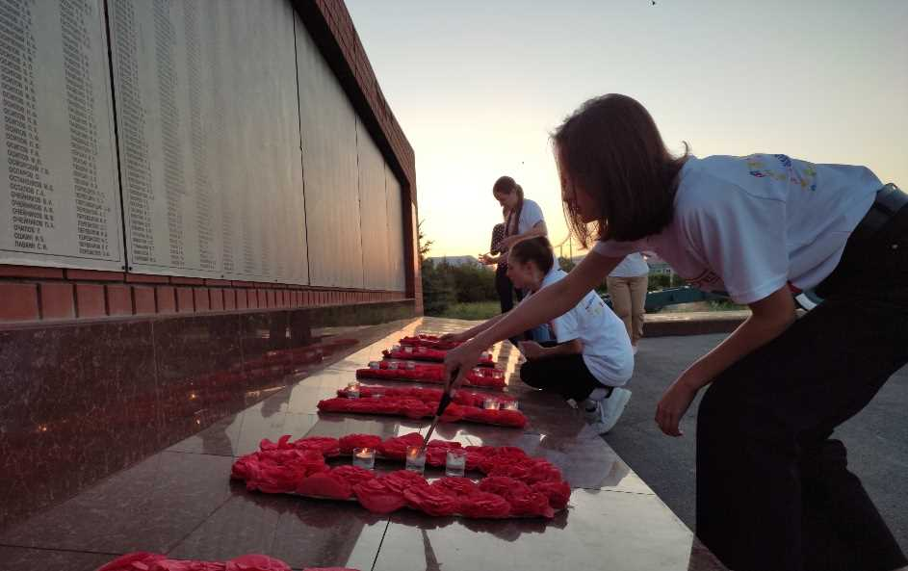
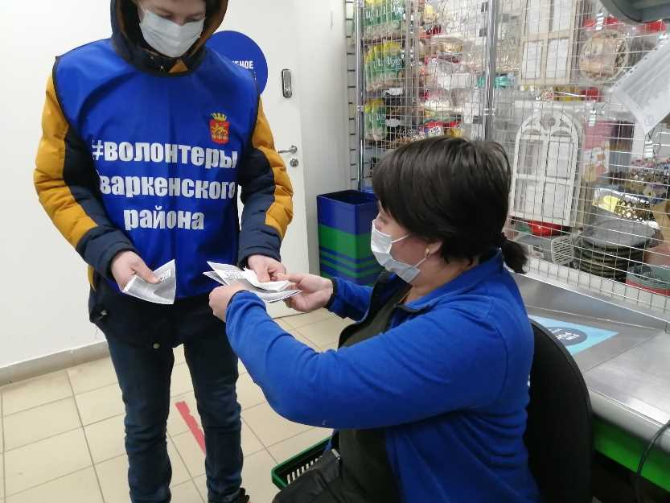
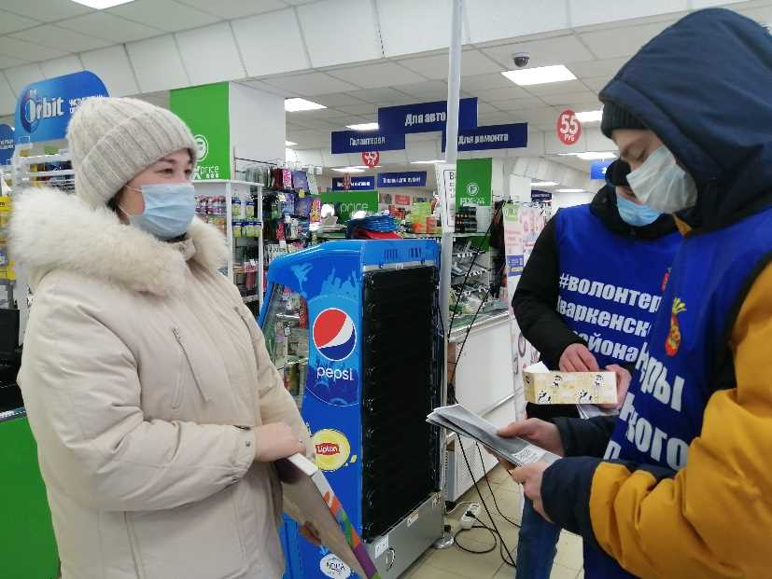
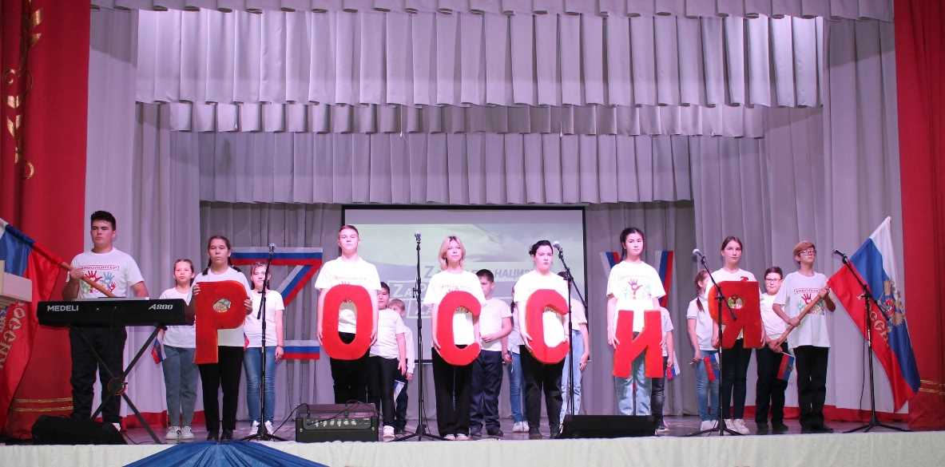
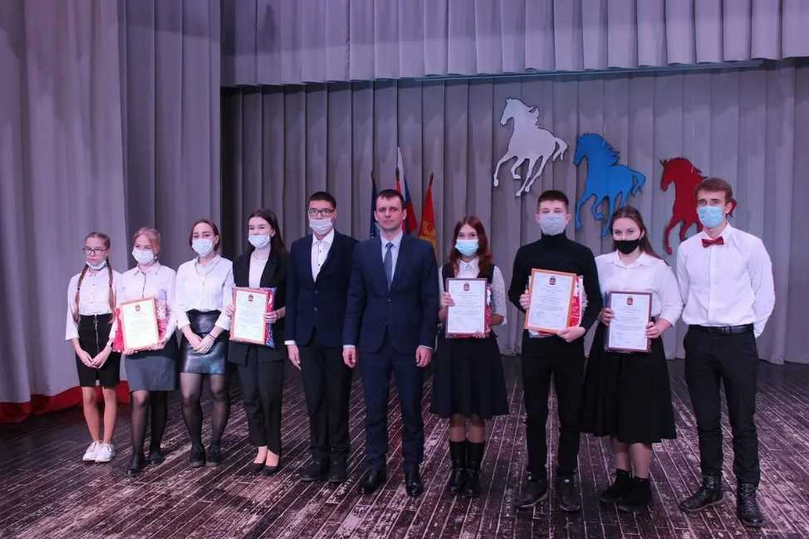
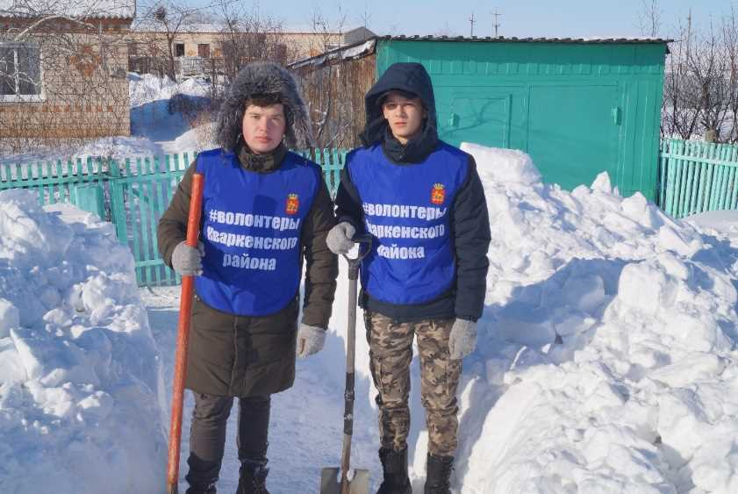
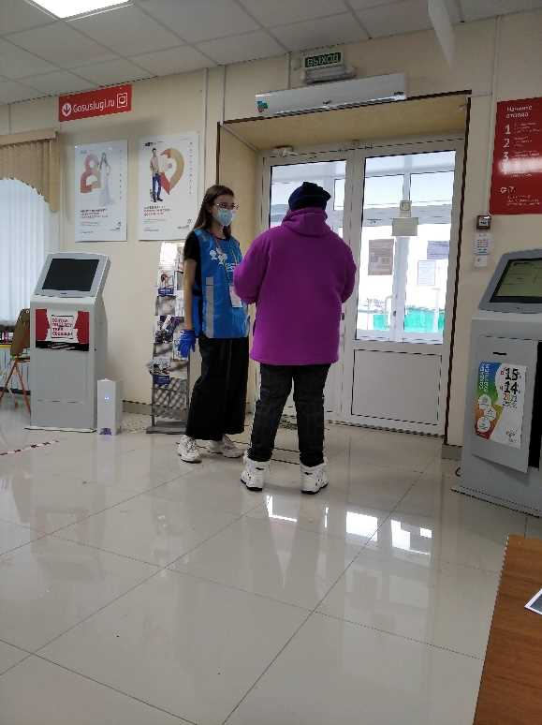
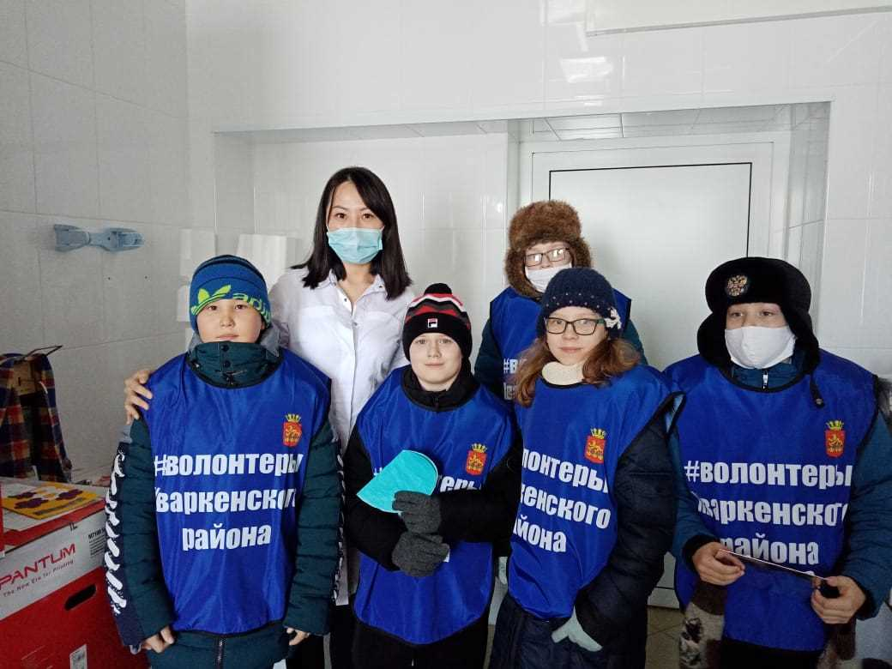

Slide 13
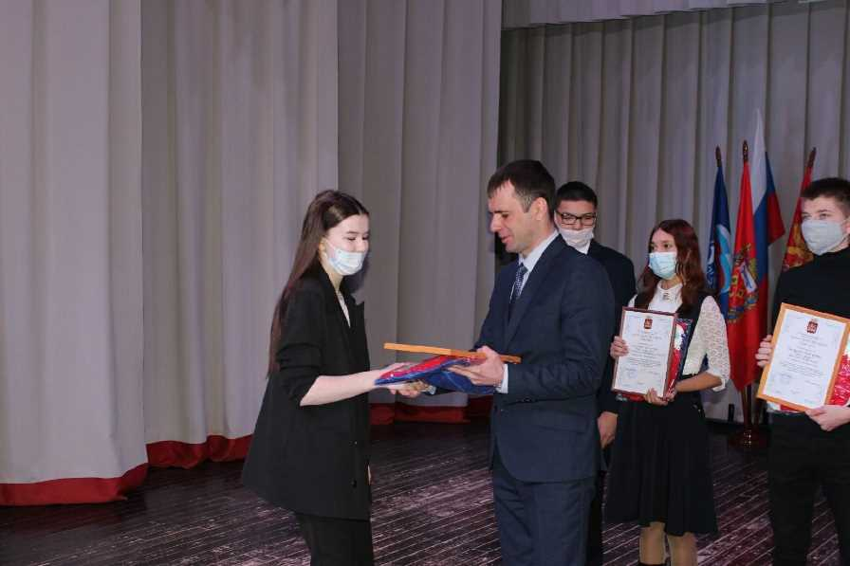
Поощрение волонтеров
Для волонтеров предусмотрены меры нематериального поощрения, к которым относятся:
Награждение грамотами и благодарностями
Бесплатное посещение кинотеатра
Специальные подарки
Бесплатное участие в профильных сменах и загородных лагерях
Публикация деятельности в СМИ и социальных сетях

Slide 14
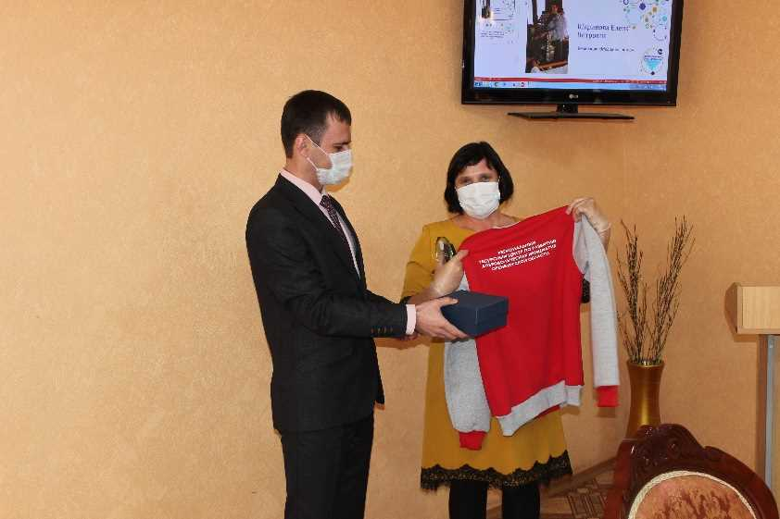
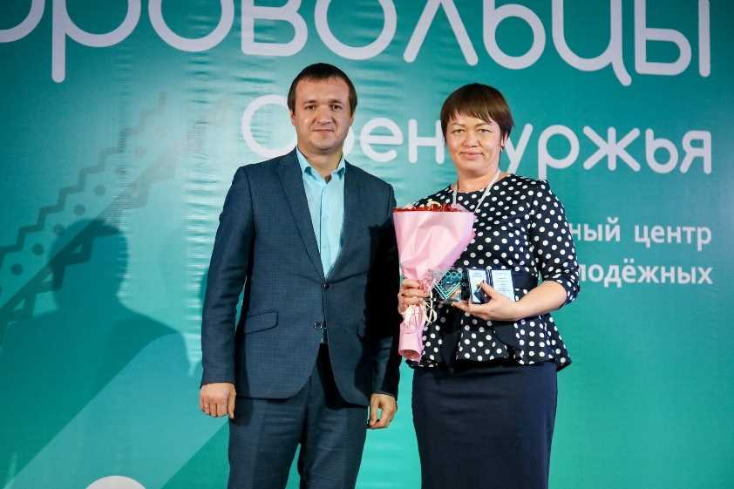
Победители конкурса
«Доброволец Оренбуржья»
2020 г.
Шарипова Елена –
номинация
«Медиа-волонтер»
2021 г.
Шакирова Закия –
Номинация
«Организатор добровольчества»

Slide 15
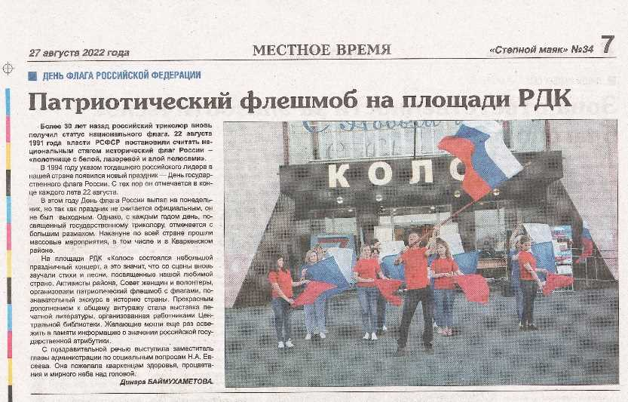
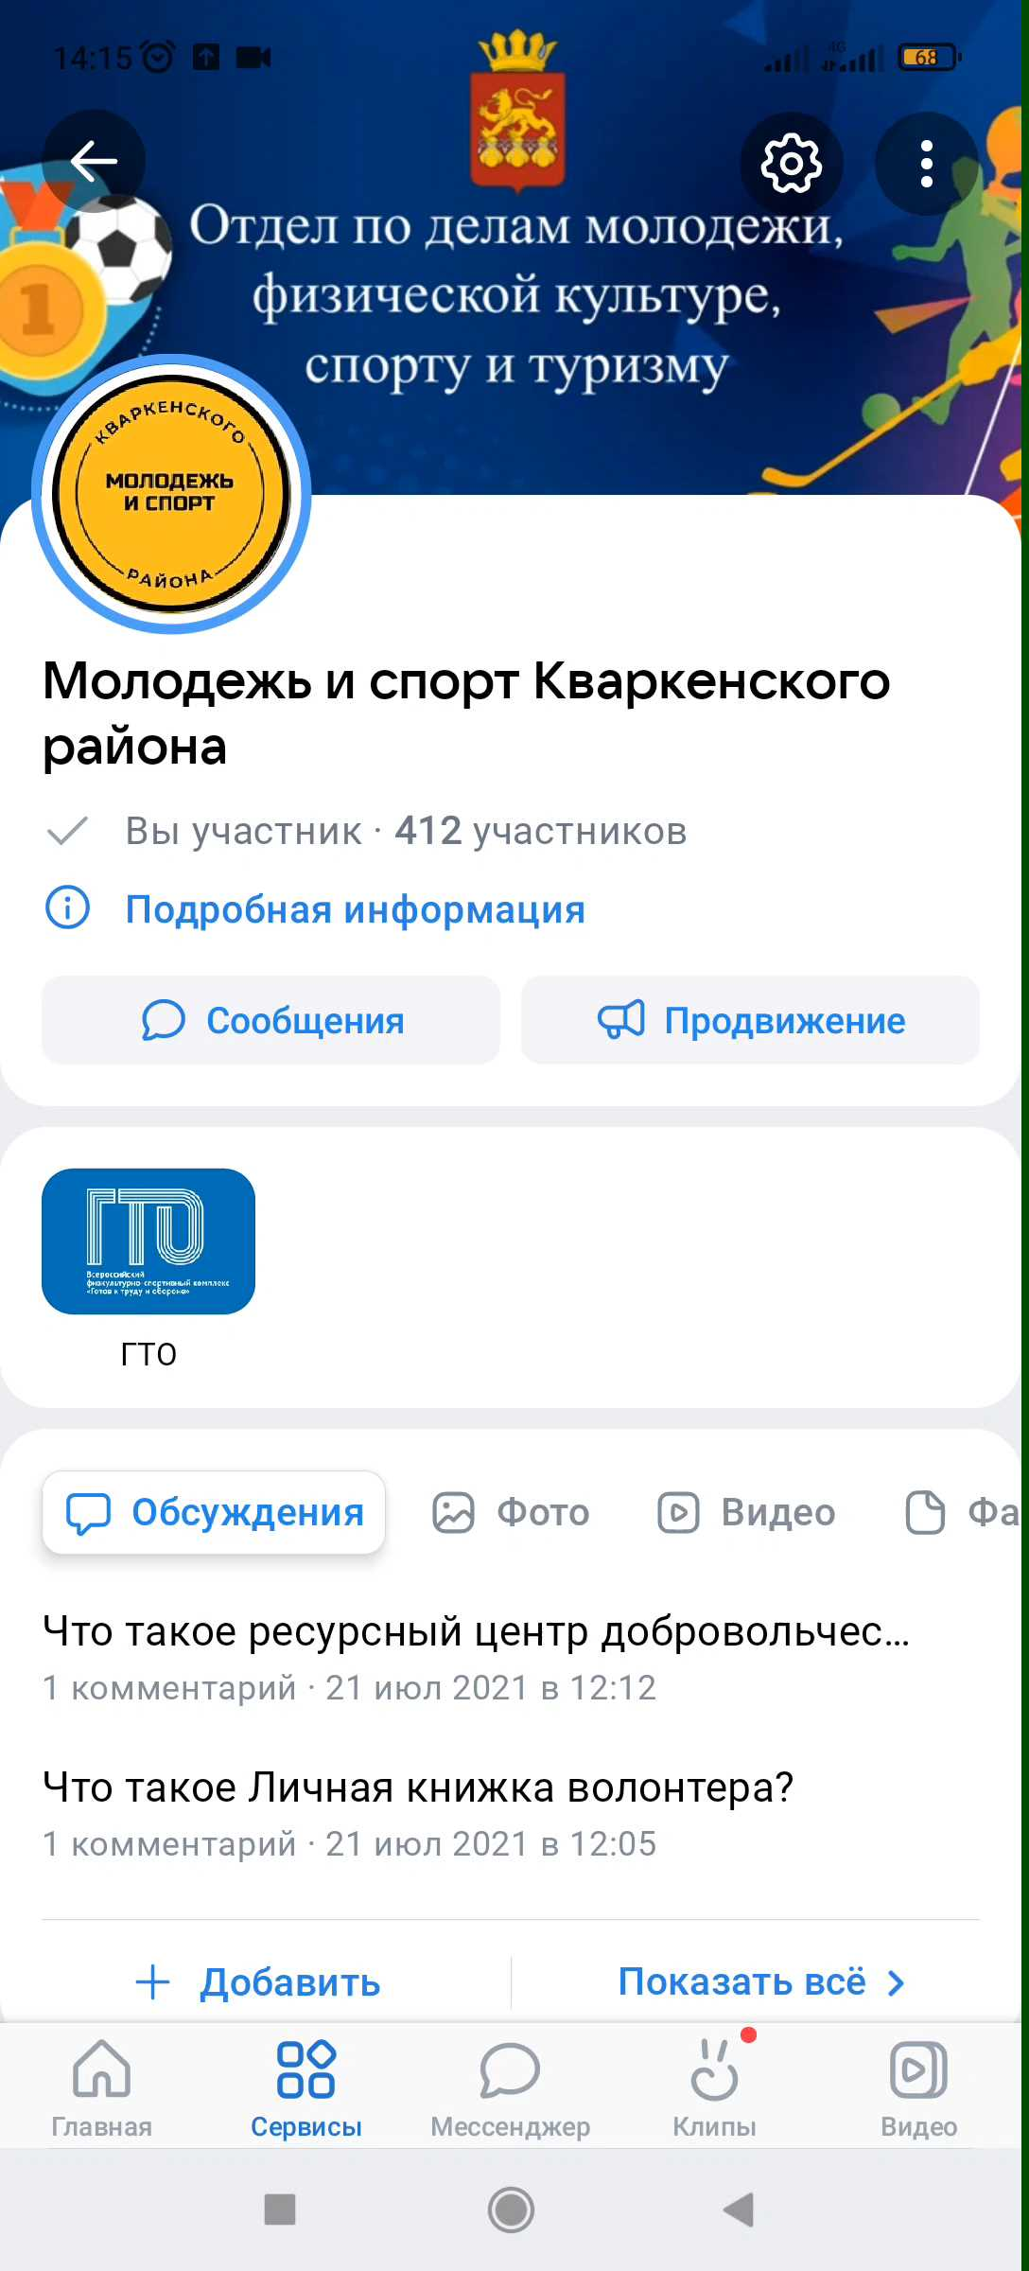


Информационная и рекламная кампания
добровольческой деятельности осуществляется в социальных сетях Вконтакте и Одноклассники, а так же в районной газете «Степной Маяк».

